Slide 1
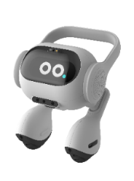
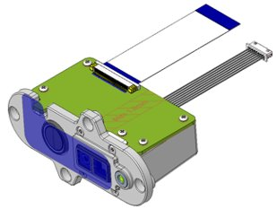
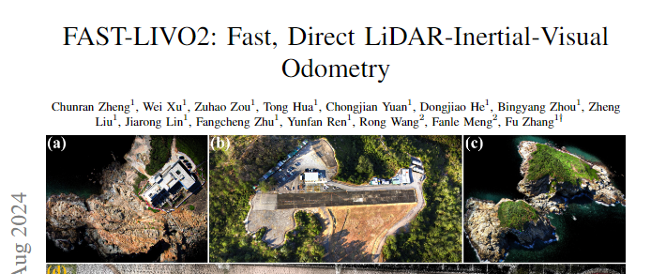
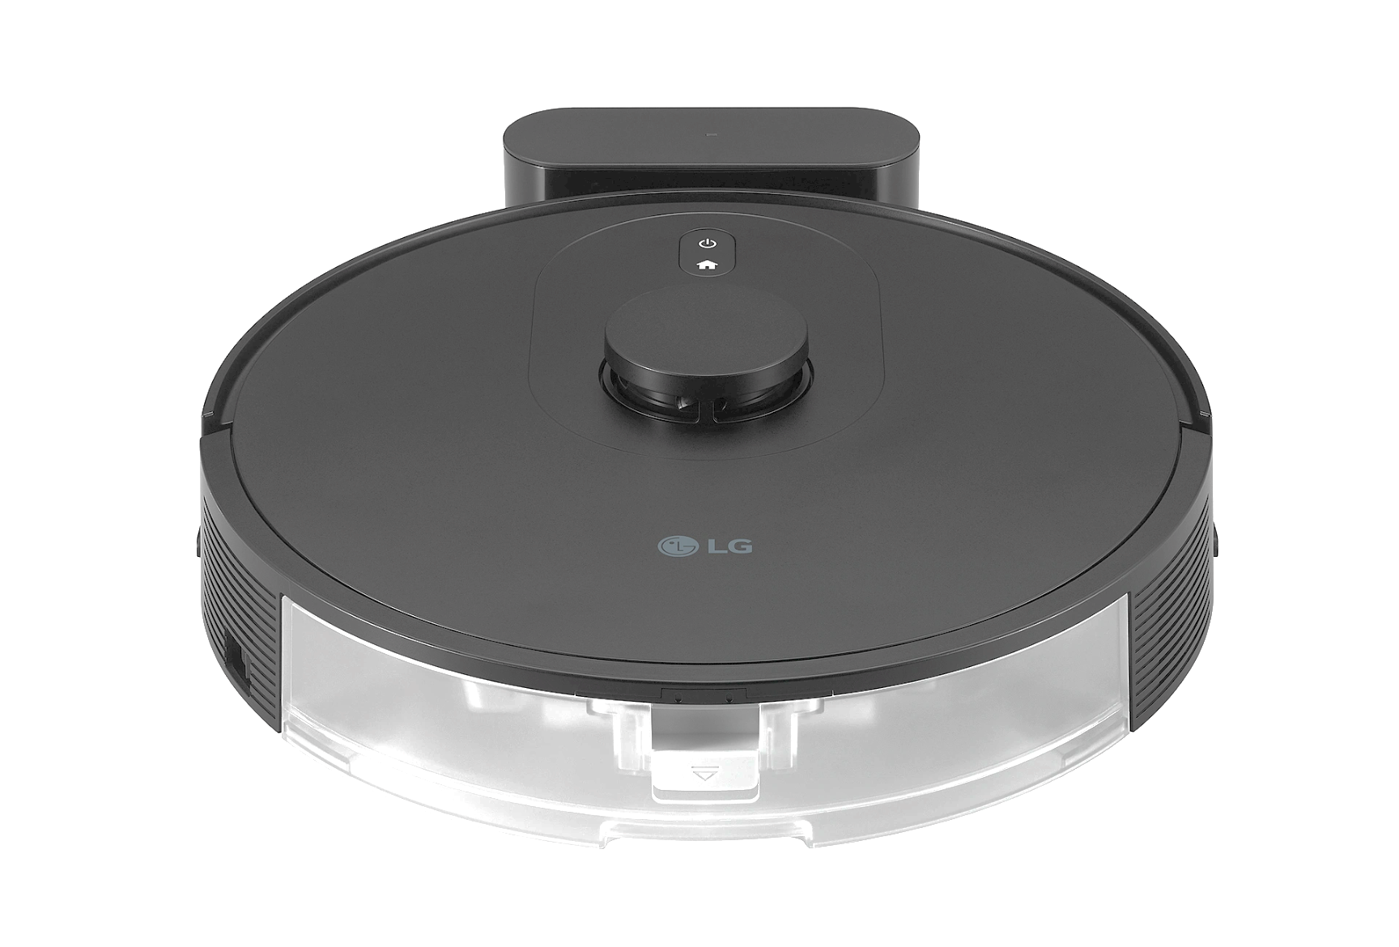
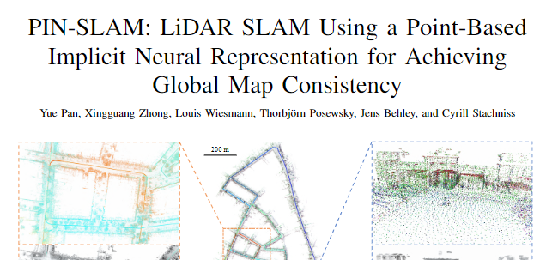
SLAM 관련 개발 방향(예상)
향후 구성될 Processor / Sensor System을 기반으로 주변환경을 3D로 인식/구성하여 서비스를 제공하고자 함.
SLAM 기능에 대하여, 향후 AI 기술까지 구현까지 감안하여 구현하여야 할 필요성이 있음.
추가 가능 센서 시스템
System
QCS8550
RGB-D
IR Camera
RGB Camera
2D LiDAR
IR camera
RGB camera
3.2GHz~2.0GHz,Octa core
AI NPU 16 TOPs
기존 구성 : D435 (Realsense IR stereo depth sensor) module : 2MP RGB + 1MP IR stereo camera
신규 구성 : VGA ToF (SS LSI 63D), 5MP RGB+IR Camera (Sony IMX675) ​
저가형, Max 7~16M, 10Hz
IR stereo
depth camera
Robotics
SLAM
Motion control
3D + Object SLAM
Balance control
Dance/Emotion motion
2D LiDAR
구성 될 System 을 바탕으로 하여, 3D SLAM의 구현이 가능한지 여부 확인 필요
AI
LLM
VLM
음성지능 → 감정대화
영상지능 → 목적대화

Slide 2
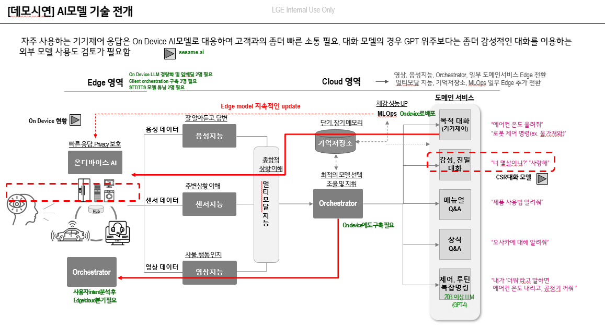

Slide 3
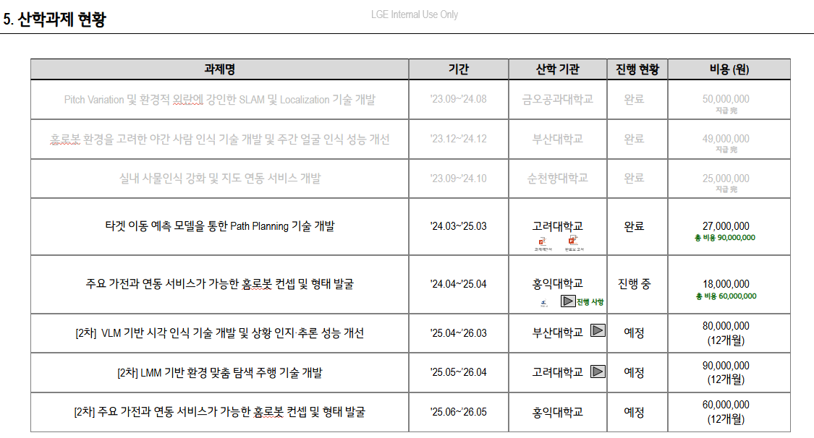

Slide 4
이전자료

Slide 5
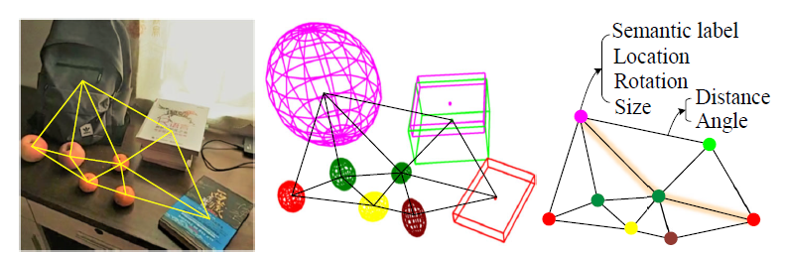
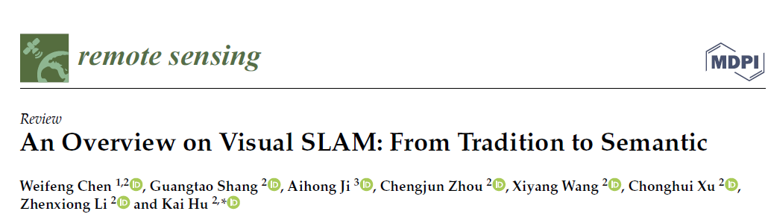
‘25. 2.28
Needs
전통적인 V-SLAM 은 Image Context를 활용하지 않기에 Odometry 추정과 Localization 이외에 활용도가 떨어진다.
ex1) 스타필드 안내로봇에게 “이케아로 안내해줘” → 해결 방안 : 스타필드 전체를 3D Map으로 재구성하고, 각 위치별 상점 정보를 모두 입력한다.(Engineering 발생)
ex2) 중대형 로봇청소기 설치시 유사한 격자 무늬가 반복되는 사무실/학교에서의 Loop-Closing → 해결방안 : 초기위치 마커보드를 사용하거나, Map 그리기를 다시 시도한다.(Engineering 발생)
ex3) AI 홈 로봇 : “아이 방에 가서 아이가 자고 있는지 보고와줘”
Logic tree
Needs를 바탕으로 연구방향을 정리하고, Benchmark 대상을 탐색하여, 정리하고자 합니다.
Vision
Framework
Feature
Odometry
Localization
Mapping
ORB
DSO
Object/Space
Information
※ 이미지를 인식하고 분류, 이후 주변 객체들과 연계하여 Landmark로 활용
YOLO
classification
grouping/association
Hardware
Camera
Processor
Environment
문헌 탐색 중
Y. Wu et al., "An Object SLAM Framework for Association, Mapping, and High-Level Tasks," in IEEE Transactions on Robotics, vol. 39, no. 4, pp. 2912-2932, Aug. 2023

